Slide 1
THE PEG GAME A.N & M.E
2-й проект (pygame).
Яндекс Лицей

Slide 2
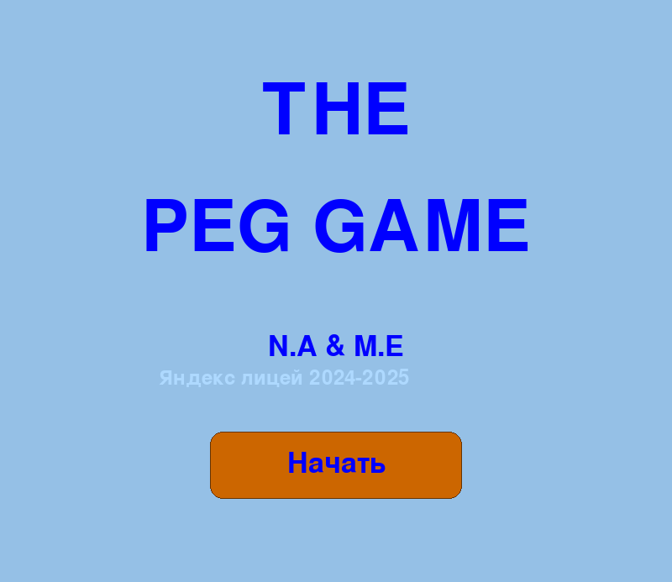
Главная страница
1. buttonStart
2. MovingText

Slide 3
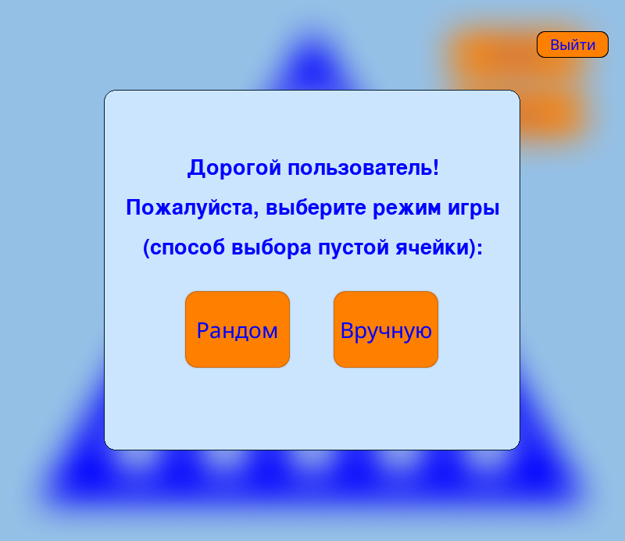
Меню
1. MainMenu
2. random_button,
creative_button,
exit_button

Slide 4
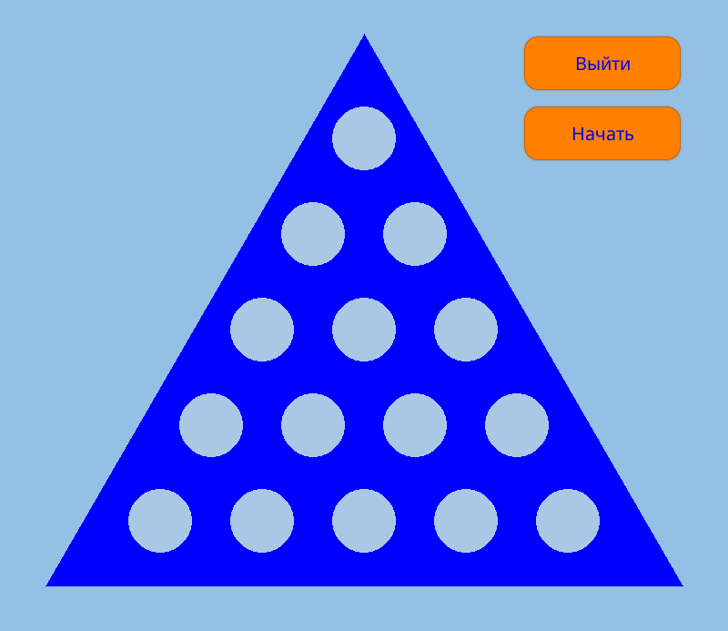
«Вручную»
1. CreativeGame
2. please,
false_mess

Slide 5
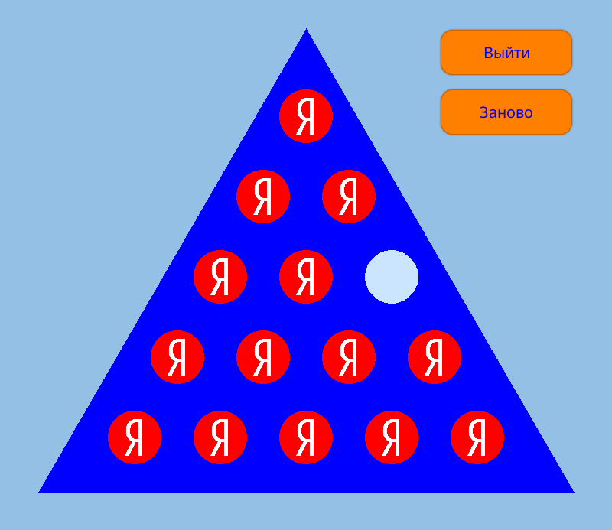
Основная игра
1. MainForCreative
2. Things
3. return_button,
exit_button

Slide 6
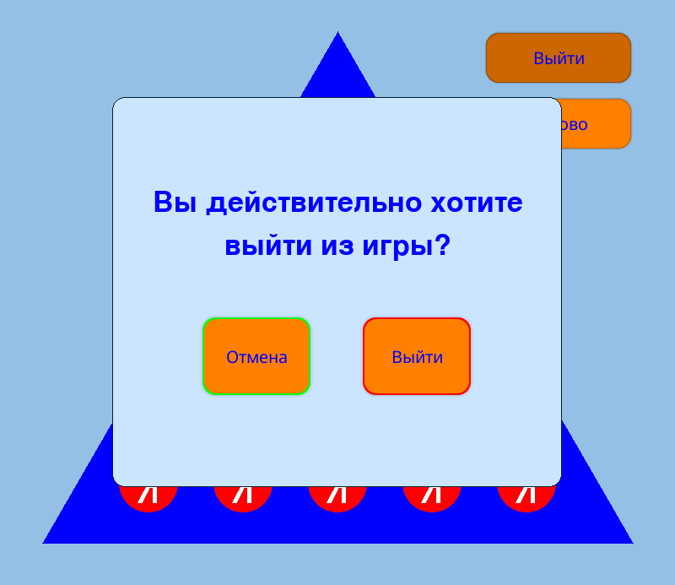
«exit_button»
cancel_button,
exit_button

Slide 7
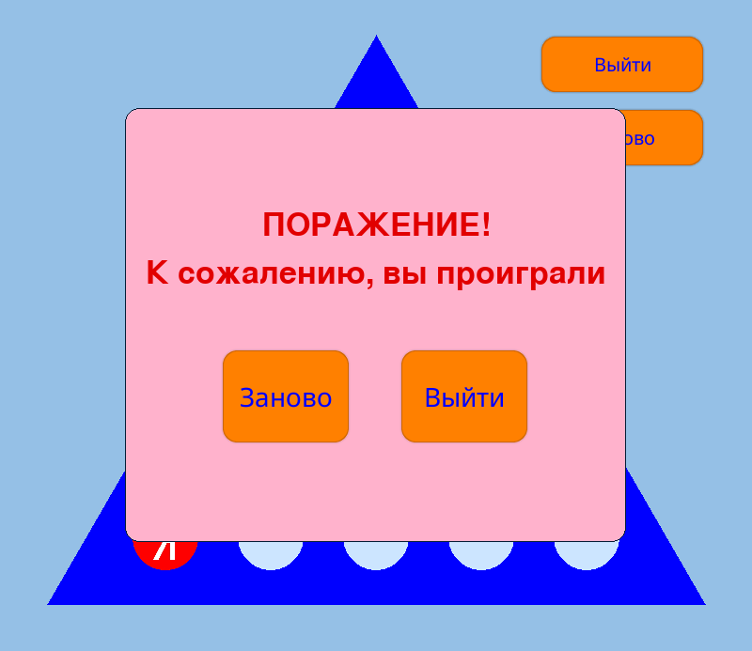
Поражение
1. Lose

Slide 8
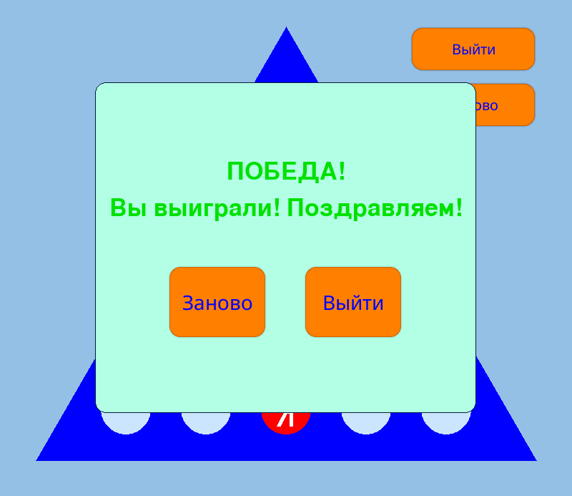
Победа
1. Win

Slide 9
Спасибо за внимание!

